Slide 1
5장 오차역전파법 (5.1~5.5.1; 147p~166p)
180315 이상헌

Slide 2
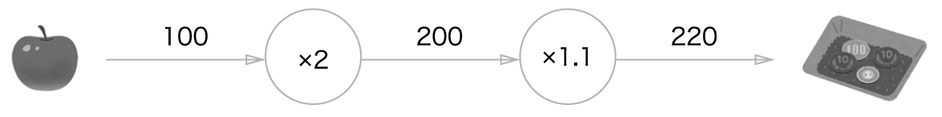
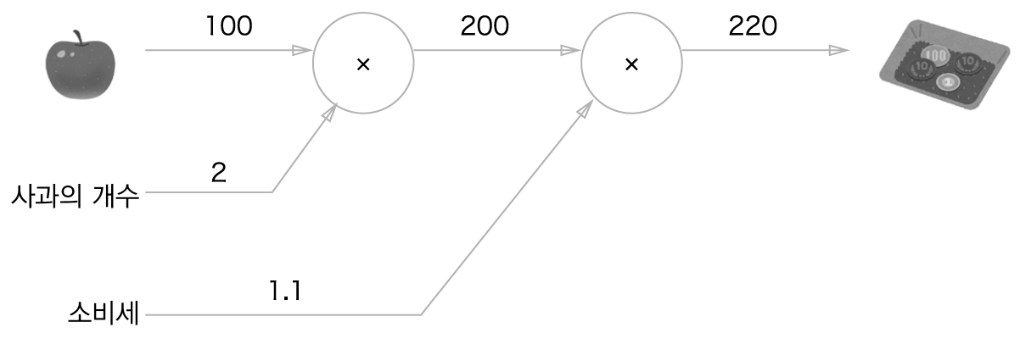
계산 그래프
문제 1 : 현빈 군은 슈퍼에서 1개에 100원인 사과를 2개 샀습니다. 이때 지불 금액을 구하세요. 단, 소비세가 10% 부과됩니다.

Slide 3
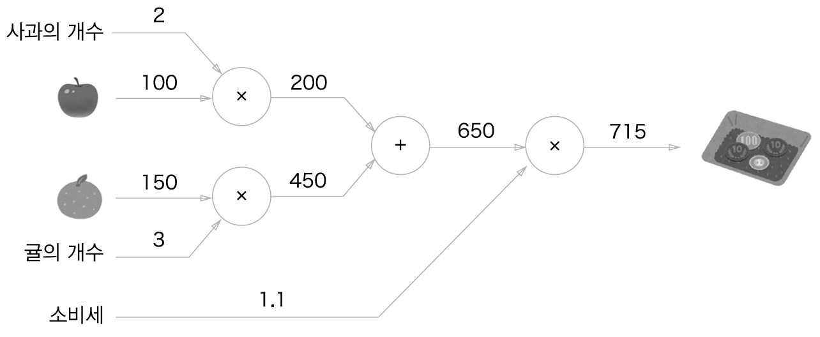
계산 그래프
문제 2 : 현빈 군은 슈퍼에서 사과를 2개, 귤을 3개 샀습니다. 사과는 1개에 100원, 귤은 1개에 150원입니다. 소비세가 10%일 때 지불 금액을 구하세요
계산 그래프 구성 -> 그래프에서 계산을 왼쪽에서 오른쪽으로 진행 (순전파)

Slide 4
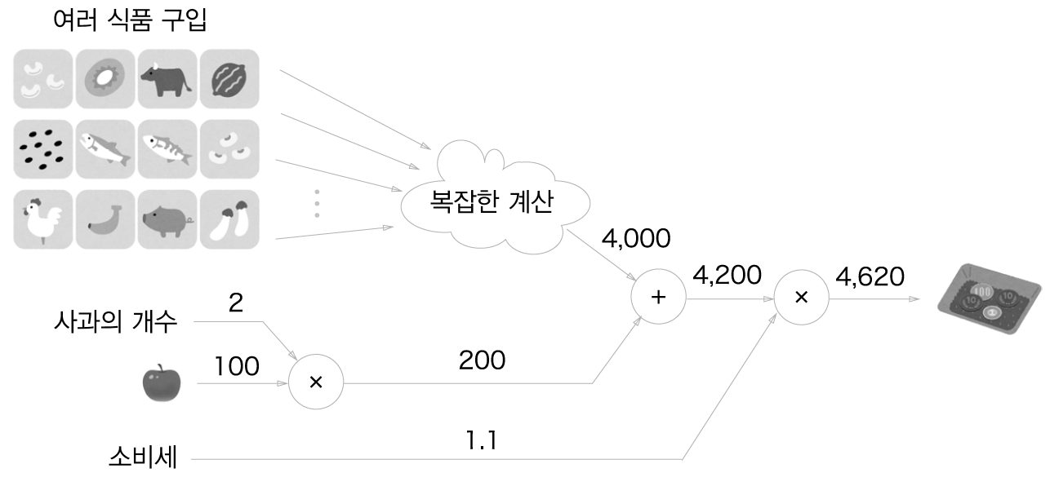
국소적 계산

Slide 5
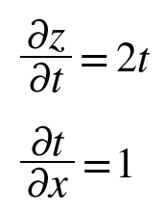
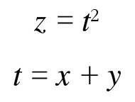
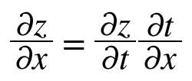
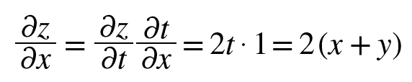
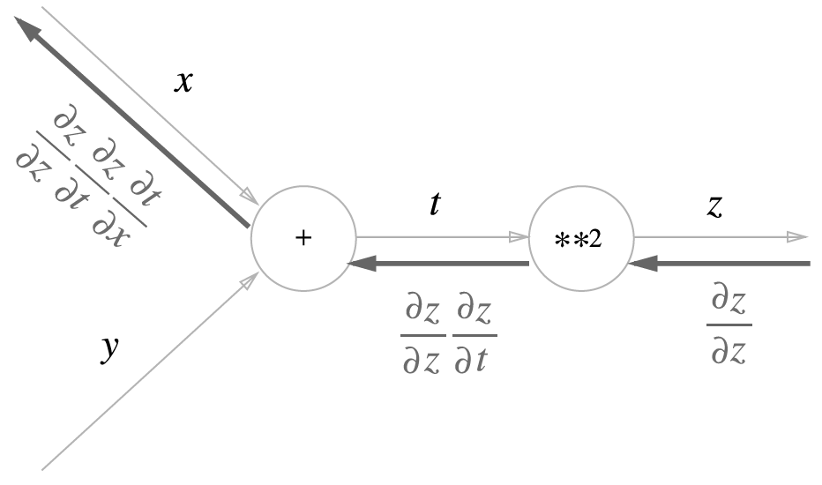
연쇄법칙

Slide 6
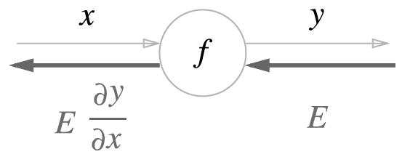
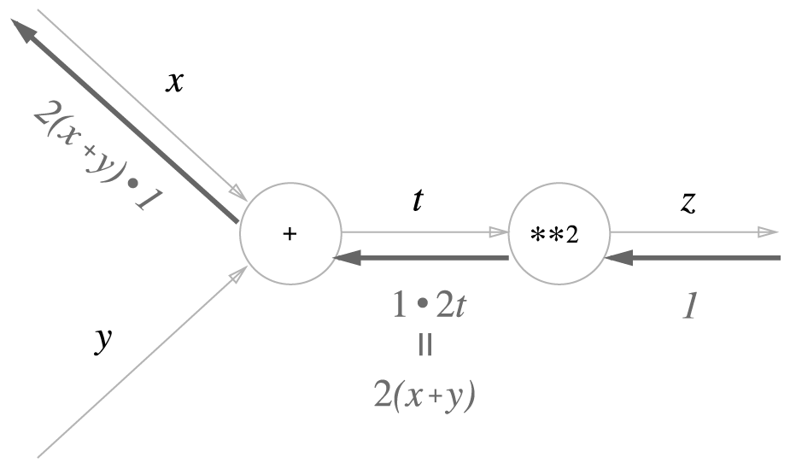
역전파에 의한 미분 값의 전달

Slide 7
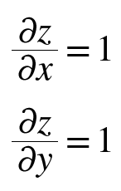
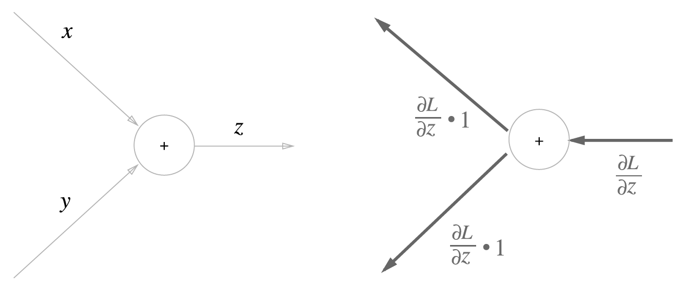
덧셈 노드의 역전파
z = x + y
Notes:
z = x + y

Slide 8
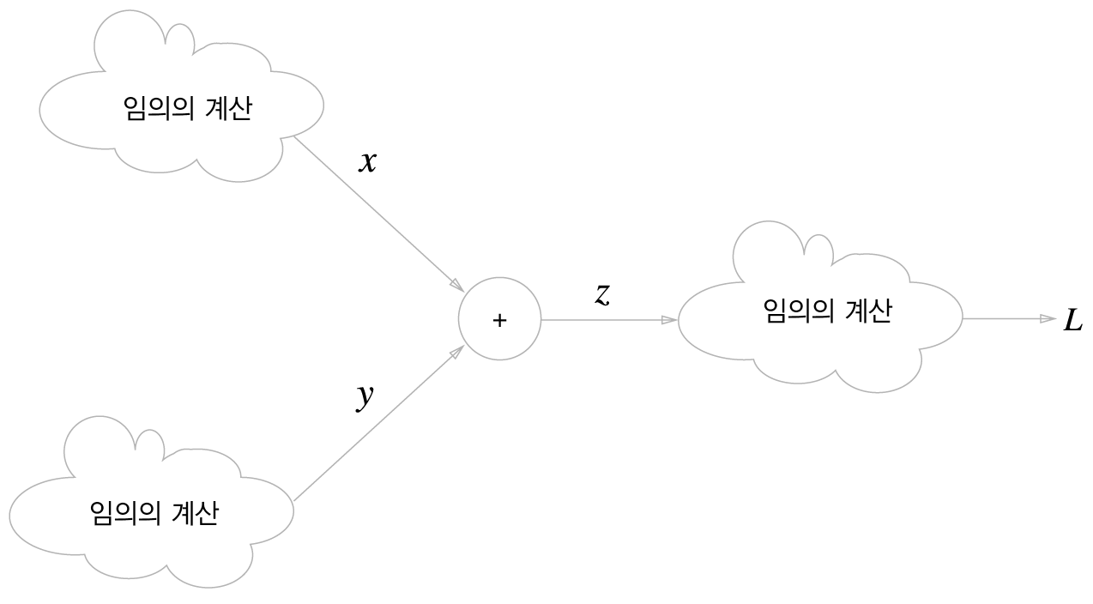
덧셈 노드의 역전파

Slide 9
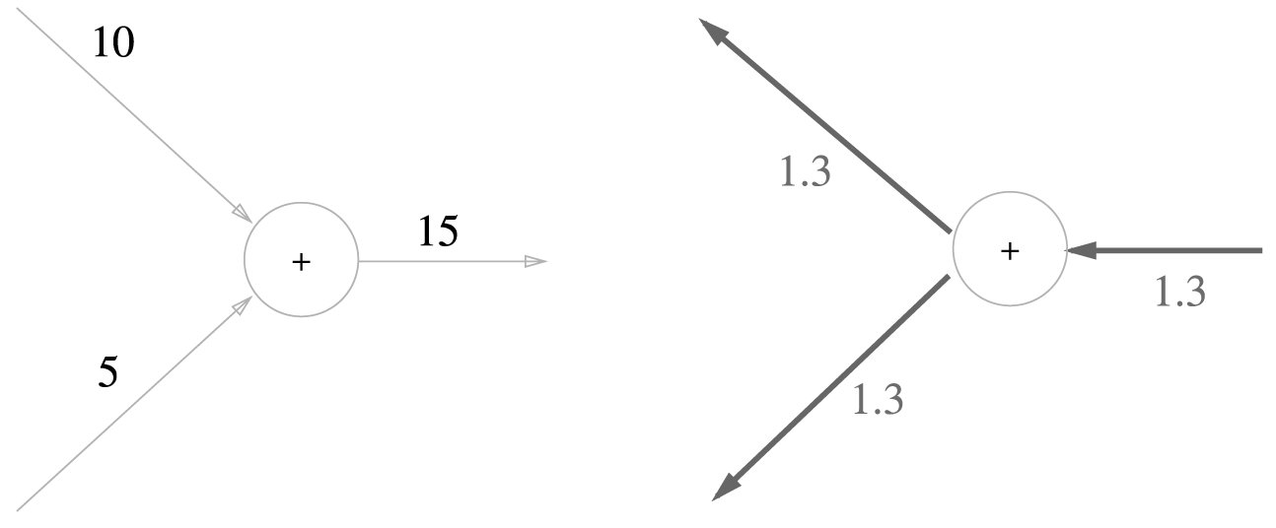
덧셈 노드 역전파의 예

Slide 10
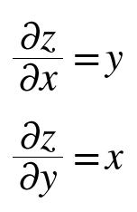
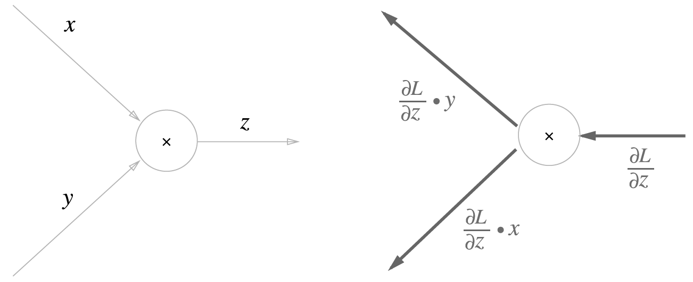
곱셈 노드의 역전파
z = x · y

Slide 11
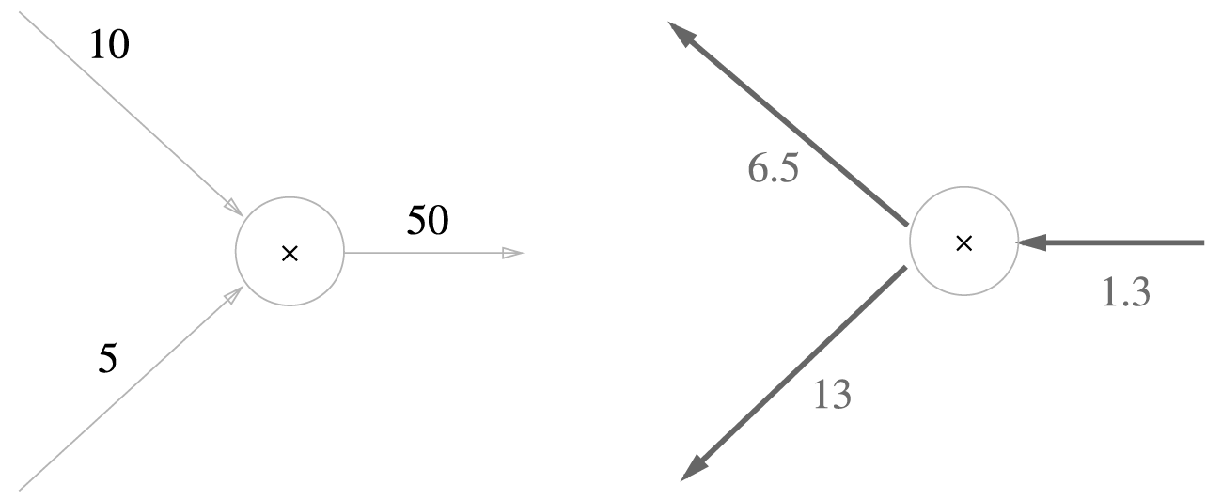
곱셉 노트 역전파의 예

Slide 12
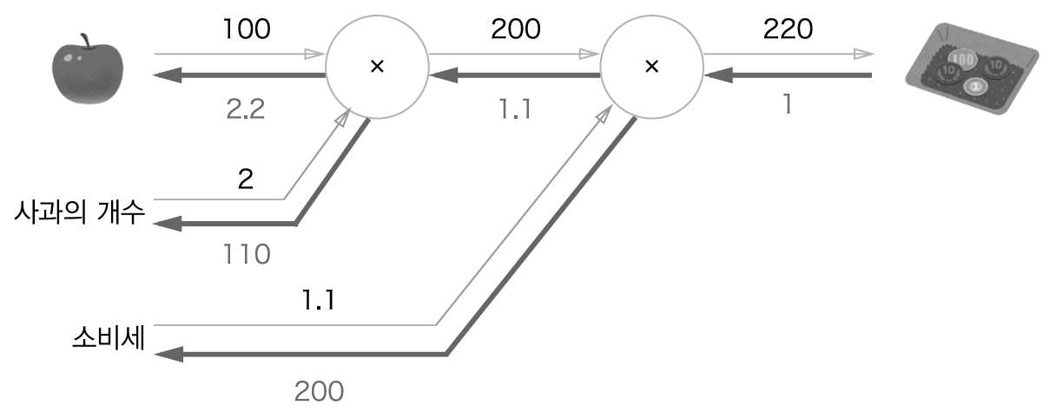
사과 쇼핑 역전파 예

Slide 13
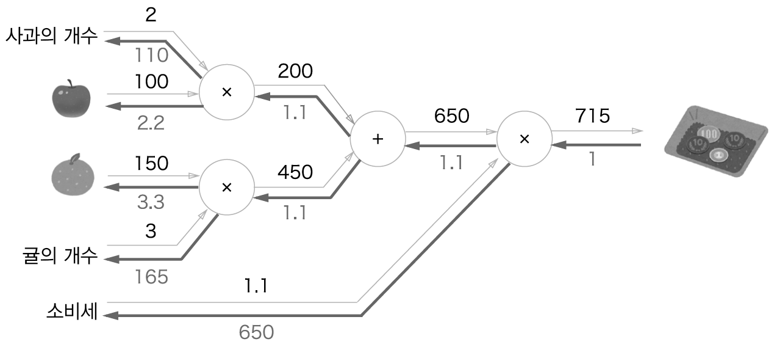
사과와 귤 쇼핑 역전파 예

Slide 14
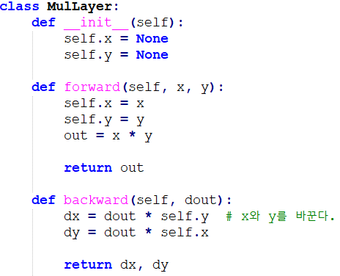
곱셈 계층

Slide 15
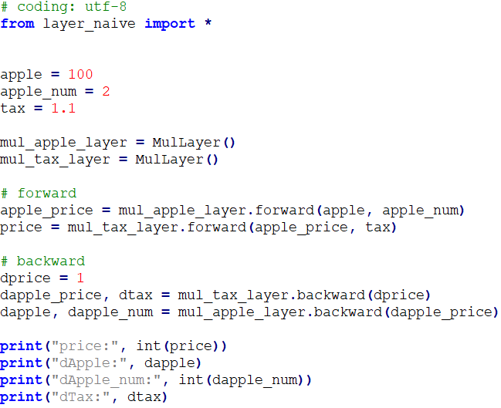
buy_apple.py

Slide 16
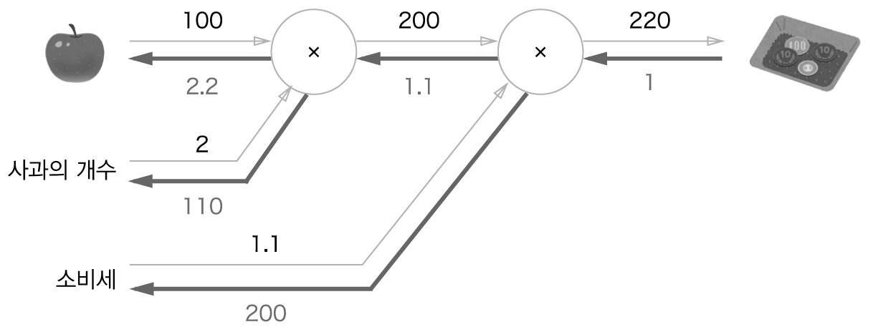
buy_apple.py

Slide 17
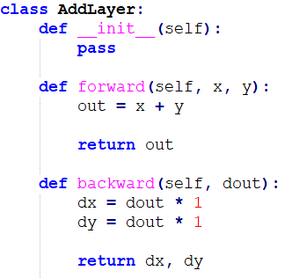
덧셈 계층

Slide 18
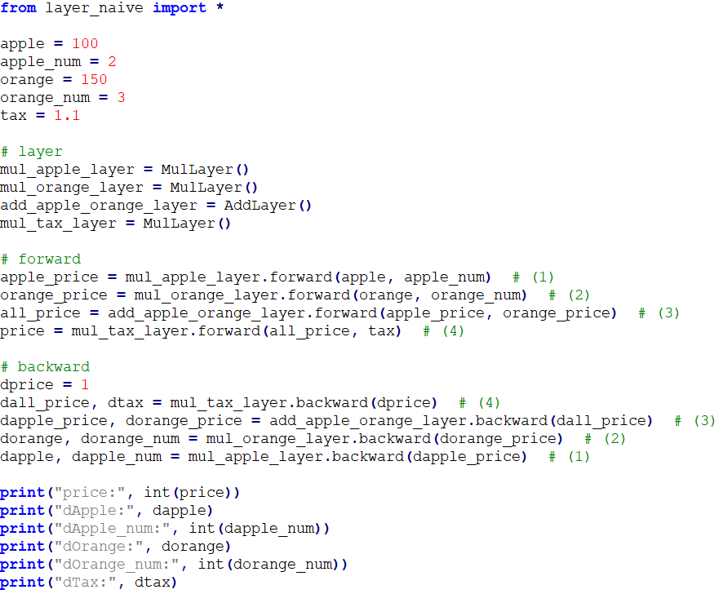

Slide 19
buy_apple_orange.py

Slide 20
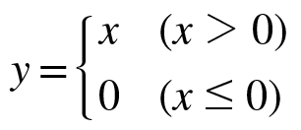
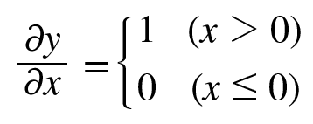
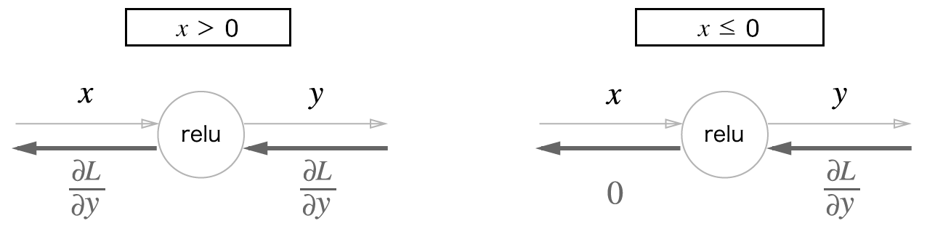
활성화 함수 계층 (ReLU)

Slide 21
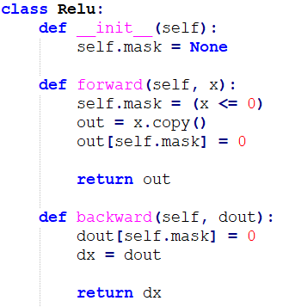
ReLU 계층

Slide 22
THE END

